Slide 1
Sistemas de auditoria
Johnny William

Slide 2
Ferramentas de Auditoria
Generalistas
Conceito
Especializadas
Tipos de ferramentas
Utilidade geral

Slide 3




Ferramentas escolhidas
IDEA/Audimation
Galileo
Pentana
Interactive Data Extraction & Analisys (IDEA)
Extração e análise de dados para controles internos e detecção de fraudes
Versão americana do IDEA, presta serviço de consultoria e dá suporte ao software
Gestão de risco de auditoria, documentação e emissãode relatórios para auditoria interna
Planejamento de auditoria, monitoramento de recursos, controle de horas, registro de check-lists, desenho e gerenciamento de plano de ação

Slide 4
01
Ferramenta mais atual para análise de informações em banco de dados
Audit Command Language - ACL
02
Grandes quantidades de transações distruiídas em várias operações e sistemas
03
Identificar e garantir conformidade compadrões organizacionais e regulatórios
04
Destaca possíveis áreas de preocupação,possíveis erros e fraudes com finanças, operações,etc.

Slide 5
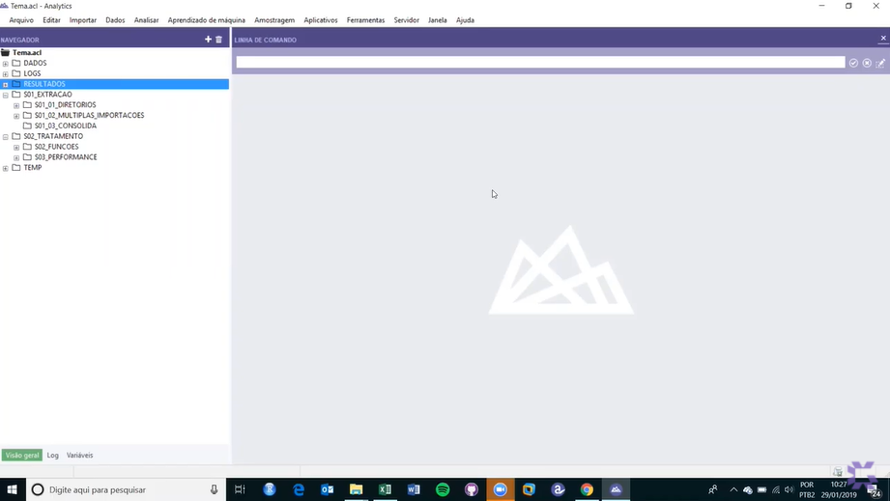

Slide 6
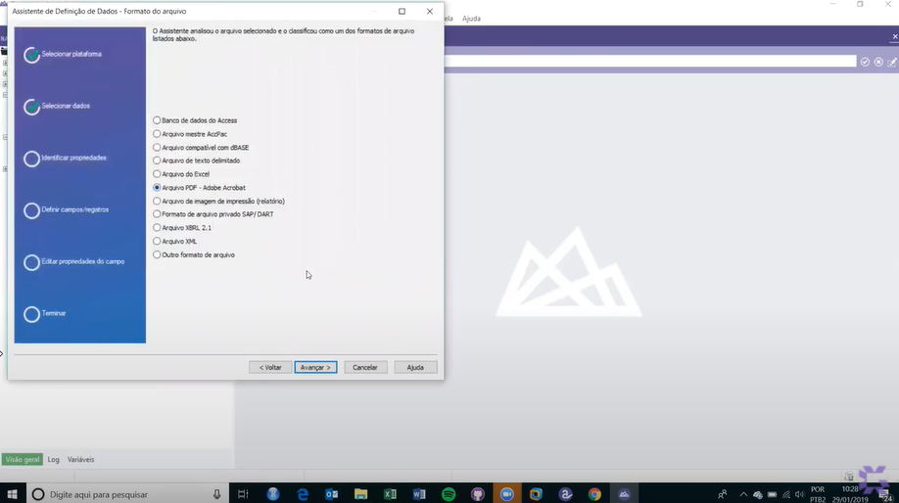

Slide 7
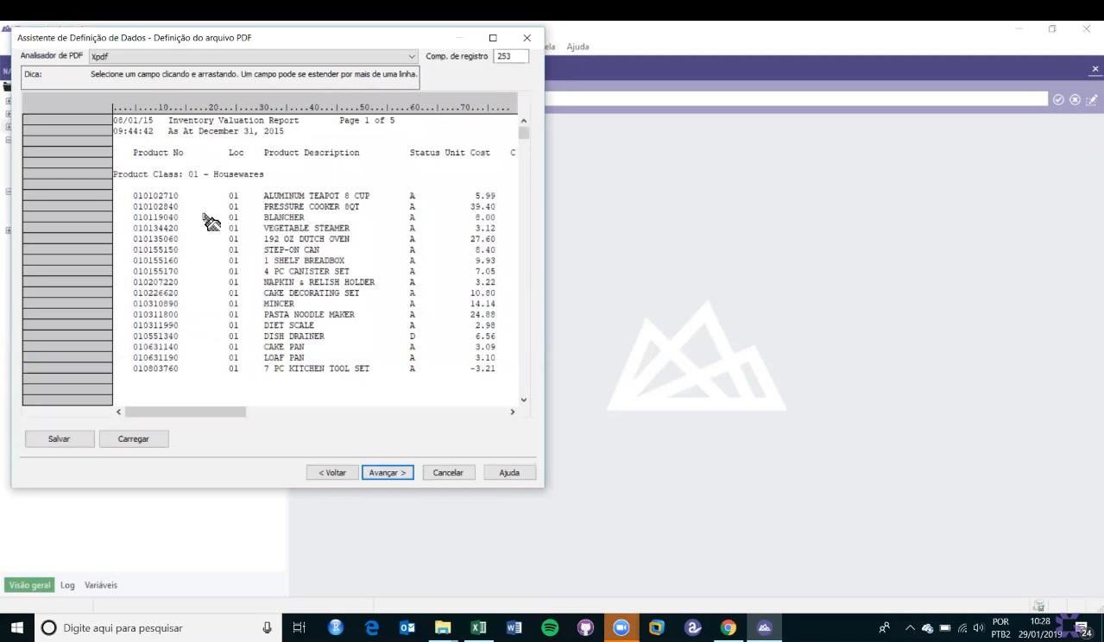

Slide 8
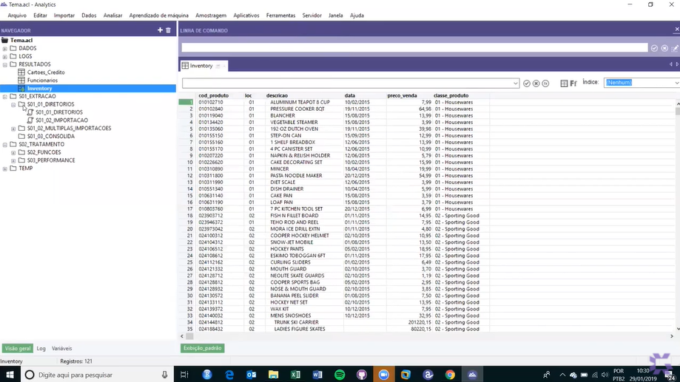

Slide 9
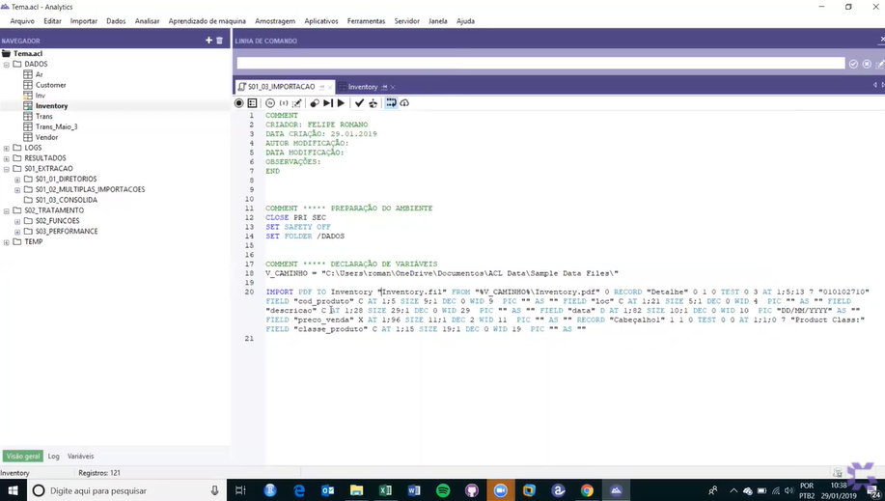

Slide 10
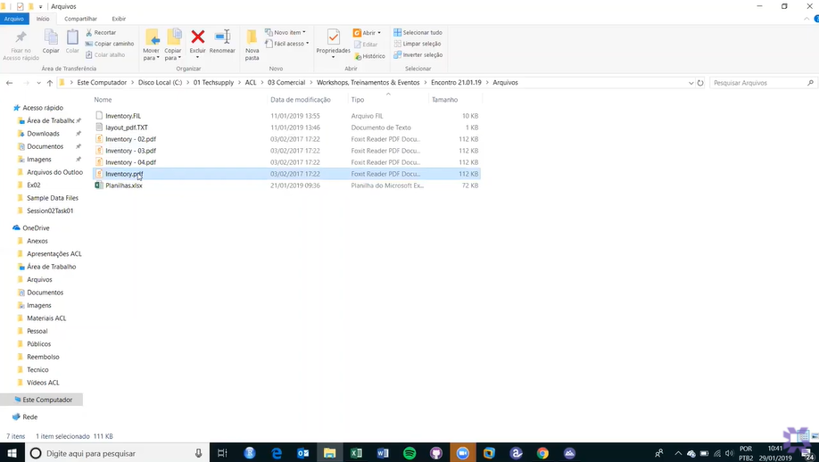

Slide 11
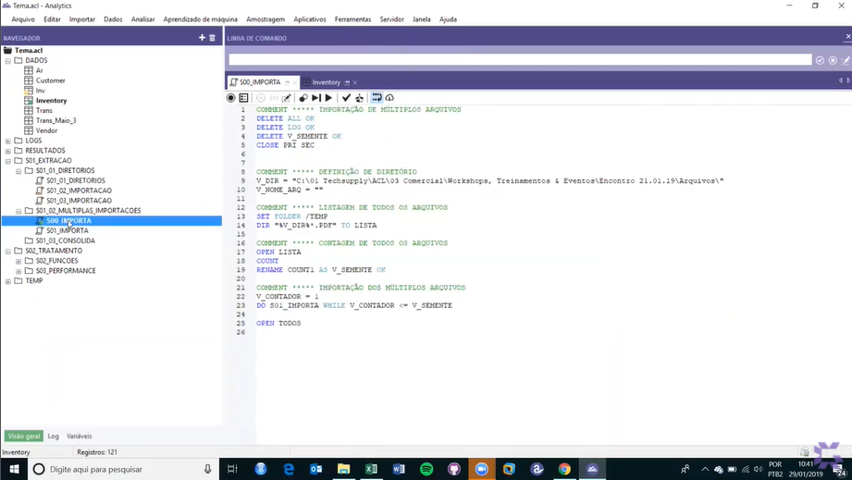

Slide 12
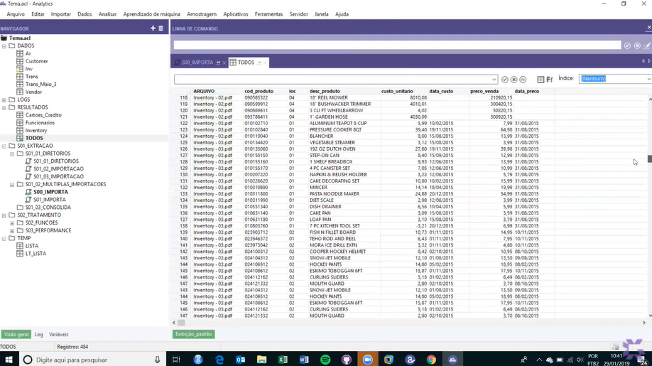

Slide 13
Referências
[1] TERUEL, Evandro Carlos. Principais ferramentas utilizadas na auditoria de sistemas e suas características. Disponível em: https://dhg1h5j42swfq.cloudfront.net/2018/06/28174439/teruel-evandro-carlos.pdf. Acesso em: 29 mar 2022.
[2] Técnicas de Analytics com o ACL - Parte 1. Disponível em: https://youtu.be/gj8Bn8YD1zk. Acesso em: 29 mar 2022.

